Slide 1

Jetpack6正式版
以下是原廠資料介紹:JetPack 6 包含 Jetson Linux 36.3，使用 Linux Kernel 5.15 和基於 Ubuntu 22.04 的系統。JetPack 6 中的 Jetson AI 堆棧包括 CUDA 12.2、cuDNN 8.9、TensorRT 8.6 和 VPI 3.1。此版本支持所有 NVIDIA Jetson Orin 模組和開發套件。

Slide 2
執行的JETSON ORIN設備
NVIDIA JETSON AGX ORIN開發人員套件(32GB 記憶體)
NVIDIA JETSON AGX ORIN開發人員套件(64GB 記憶體)
NVIDIA® Jetson Orin Nano™ 開發者套件
NVIDIA® Jetson Orin相關設備

Slide 3
安裝準備
一台Ubuntu 20.04 或 Ubuntu 22.04的電腦(要X86的)
要注意Ubuntu 20.04才可以安裝Jetpack5 以及Jetpack6
Ubuntu 22.04只能安裝Jetpack6
https://docs.nvidia.com/jetson/jetpack/install-setup/index.html
Notes:
https://forums.developer.nvidia.com/t/jetpack-6-0-production-release-announcement/
https://developer.nvidia.com/embedded/learn/jetson-agx-orin-devkit-user-guide/two_ways_to_set_up_software.html
https://docs.nvidia.com/jetson/archives/r36.3/DeveloperGuide/SD/FlashingSupport.html#updating-jetson-orin-nano-devkit-from-jetpack-5-to-jetpack-6

Slide 4
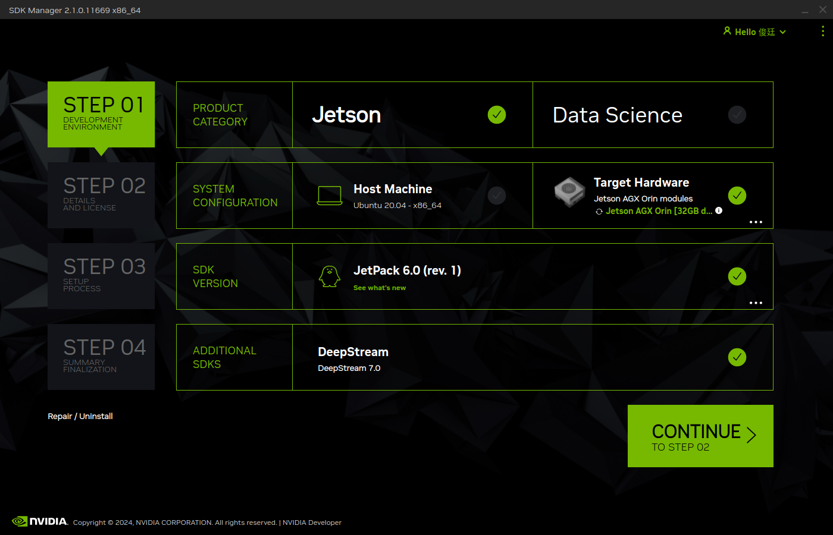
NVIDIA SDK Manager
Notes:
https://docs.nvidia.com/jetson/archives/r34.1/DeveloperGuide/text/IN/QuickStart.html#types-and-models-of-jetson-devices

Slide 5
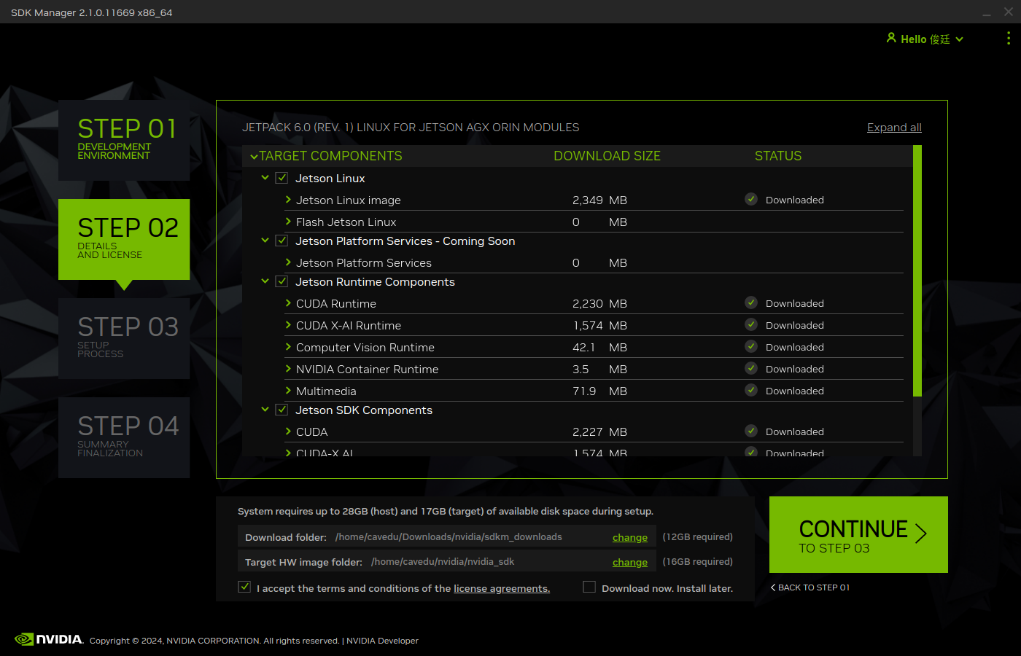
Jetson Services目前狀態

Slide 6
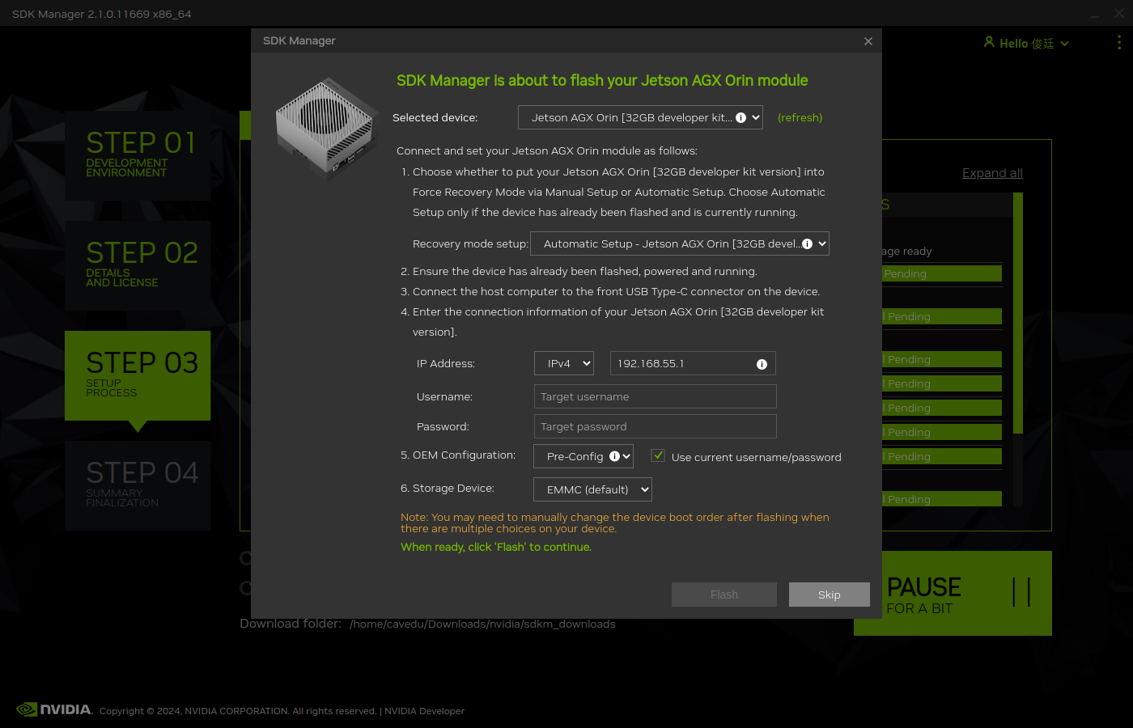

Slide 7
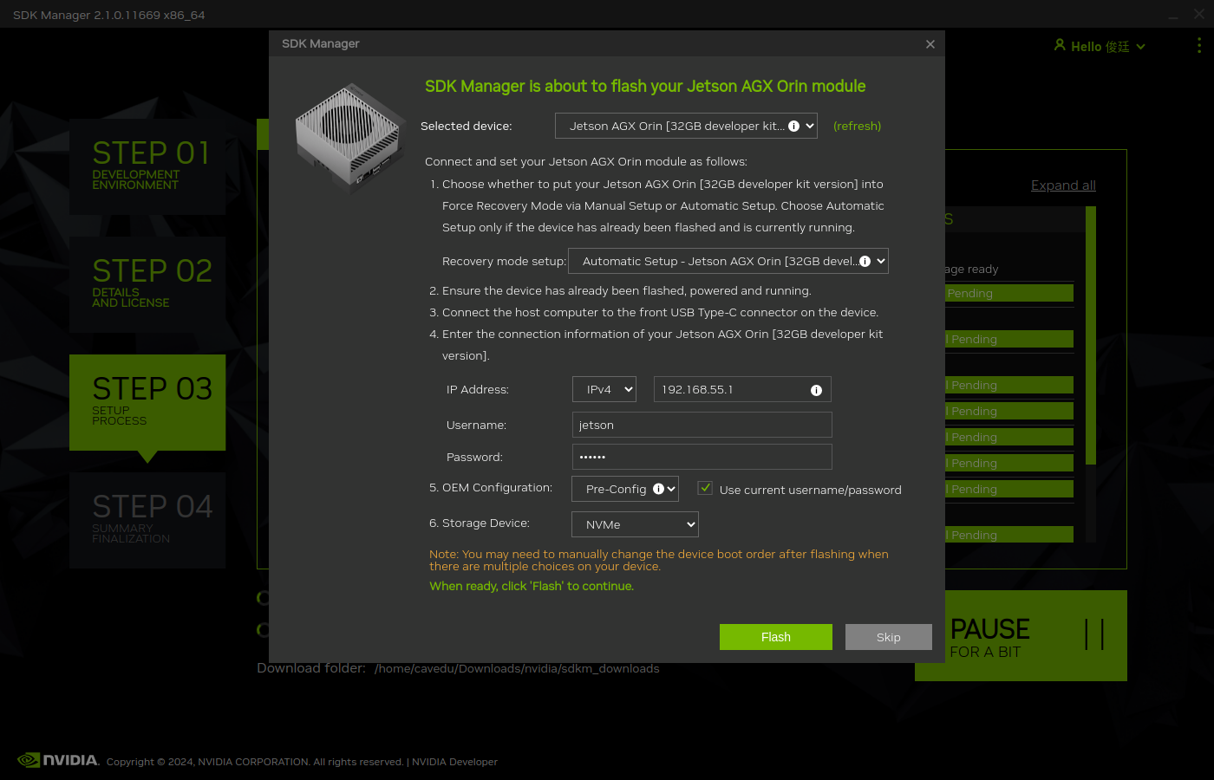

Slide 8
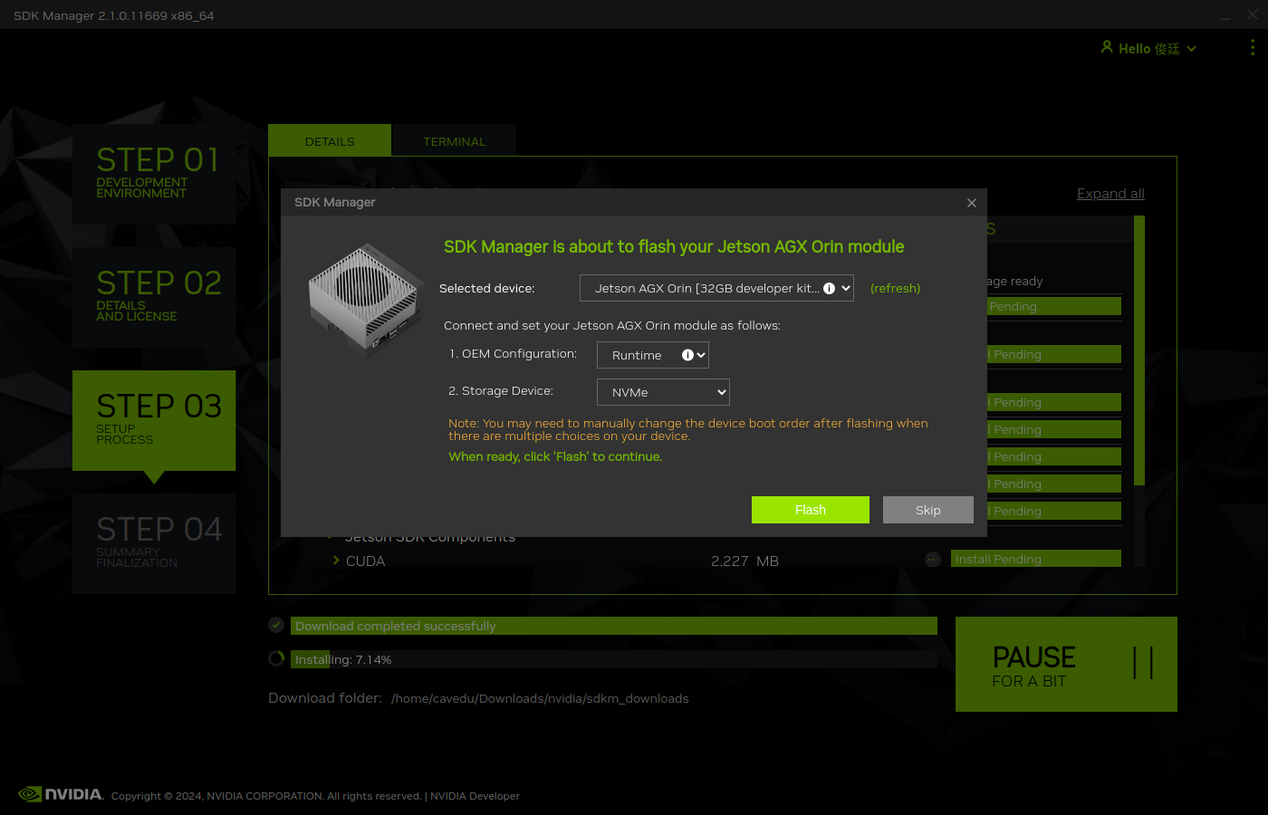
Pre-config跟Runtime安裝差別

Slide 9
安裝Jetpack6相關注意事項
原本系統有安裝Jetpack5時，需要先把系統安裝至emmc上
要安裝至SSD中，原本有系統的SSD中需先格式化。
如一直報錯誤，Host Machine需先安裝相關套件。

Slide 10
Jetson 裝置相關安裝文件
Jetson Software Getting Started | NVIDIA Developer
Jetson AGX Orin Developer Kit User Guide - Two Ways

Slide 11
NVIDIA Jetson AI Lab
llamaspeak
Live LLaVA

Slide 12
llamaspeak
使用串流 ASR/TTS 與 Llama 進行即時交談，並與 Llava 討論影像！
需要安裝 Riva server並啟用才可以使用語音交談

Slide 13
llamaspeak
https://www.dropbox.com/scl/fi/rmabyy9bt1rso3624bxqx/2_Shutdown_MIC-711_NanoLLM.mp4?rlkey=ose6wdz5a6rxp869gunn7xus8&st=diaa21q6&dl=0

Slide 14
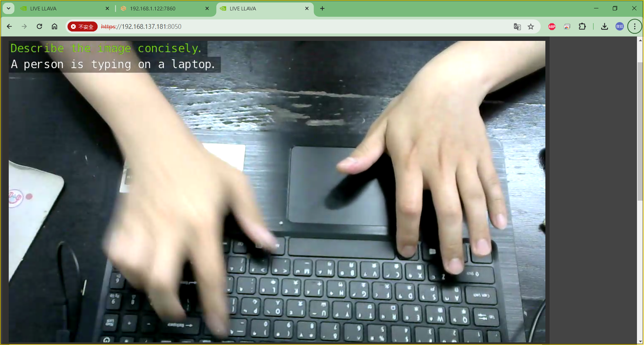
Live LLaVA

Slide 15
Live LLaVA
隨時顯示攝影機看到的畫面是甚麼狀態
https://www.dropbox.com/scl/fi/jddojurr26n3jiire2hs4/MIC-711_Live-Llava-Demo.mp4?rlkey=khkhhc9solkoh02dkiuuufyhk&dl=0

Slide 16
COMPUTEX 2024
6 月 4 ─ 7 日 | 台北南港展覧館
https://www.nvidia.com/zh-tw/events/computex/

Slide 17
之後的課程
實體課程
6/6、13 (週四) 09:30-16:30，共計12小時
生成式AI走向邊緣運算-以NVIDIA Jetson平台來深度實作
主講人：NVIDIA AI專家 徐豐智經理
地址：工研院中興院區21館，新竹縣竹東鎮中興路四段195號
https://college.itri.org.tw/Home/LessonData/D7014955-5367-438A-91E0-6EC5DD748298

Slide 18
之後的課程
6/11(週二) 14:00~
樹莓派Pico W 無線AP模式在遙控載台的設計
主講人：『CAVEDU教育團隊』曾俊霖老師
https://forms.gle/T5SjPfiaBx8PQeXX6

Slide 19
之後的課程
6/25(週二) 14:00~
物聯網專題分享會: 室內環境監測(適合初心者)
主講人：『CAVEDU教育團隊』許鈺莨老師
https://forms.gle/pD4xgh5GsZRPXvu86

Slide 20
Jetson系列AI學習建議
JETBOT
Hello AI World
Jetson AI Courses and Certifications | NVIDIA Developer
NVIDIA Jetson Generative AI Lab

Slide 21

加入CAVEDU line 社群

Slide 22
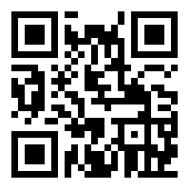
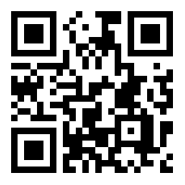
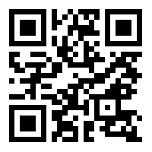

加入CAVEDU相關連結
機器人王國連結 Cavedu技術部落格 Cavedu Youtube頻道
感謝各位夥伴參加，我們下個課程見！

